Slide 1
Homework 7

Slide 2
Задание
Необходимо реализовать класс валидации различных типов данных по некоторым простым правилам. Для упрощения, определим валидаторы только для двух типов Integer и String. Правила валидации такие:
Числа целого типа должны принадлежать интервалу [1,10].
Строка должна начинаться с заглавной буквы.
Класс получает на вход данные для валидации и в случае, если данные не соответствуют правилам, выдает исключение ValidationFailedException.
Реализовать паттерн Factory для выбора валидатора.
Для валидации строки использовать регулярные выражения.
Пример см Тесты.

Slide 3
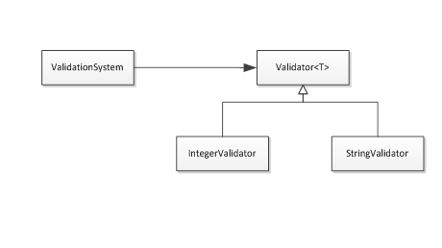
Класс должен быть готов к расширению – добавление нового валидатора должно сводится к добавлению нового класса-валидатора и регистрации его в ValidationSystem.
Используйте Generics.

Slide 4
Тесты
@Test
public void testValidateInt () throws ValidationFailedException {
ValidationSystem.validate(1);
ValidationSystem.validate(5);
ValidationSystem.validate(10);
}
@Test (expected = ValidationFailedException.class)
public void testValidateIntFail s() throws ValidationFailedException {
ValidationSystem.validate(11);
}
@Test (expected = ValidationFailedException.class)
public void testValidateIntFails2 () throws ValidationFailedException {
ValidationSystem.validate(0);
}
@Test
public void testValidateString () throws ValidationFailedException {
ValidationSystem.validate(“Hello");
ValidationSystem.validate(“Hello world, abc");
}
@Test (expected = ValidationFailedException.class)
public void testValidateStringFails() throws ValidationFailedException {
ValidationSystem.validate(“hello");
}
@Test (expected = ValidationFailedException.class)
public void testValidateStringFails2() throws ValidationFailedException {
ValidationSystem.validate(“”);
}

Slide 5
При вызове ValidationSystem.validate() передаётся объект для валидации. Ваша задача продумать, как по переданному объекту вызвать нужный валидатор (если это String, то вызвать StringValidator, если это Integer, то вызвать IntegerValidator и т.д.)
+1 балл, если при выборе валидатора не будет конструкций if-else-if или switch
Enum использовать не нужно, но можно
HINTS: instanceof, getClass()

